Slide 1
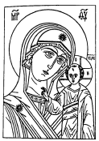



Создание и развитие Сестричества милосердия.
На примере Общины сестер милосердия во имя Казанской иконы Божией Матери.
Мон. Елисавета (Худоярова)
координатор Ассоциации сестричеств милосердия Русской Православной Церкви,
П.А. Тычинская, помощник координатора.

Slide 2
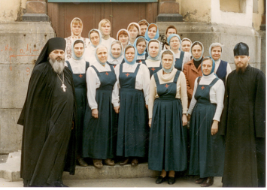
Община сестер милосердия
Основана в 1995 году по благословению св. Патриарха Алексия II и архимандрита Кирилла (Павлова).
Духовник с основания – игумен Варсонофий, начальник Московского подворья Валаамского монастыря.
Первоначальная численность – 12 человек.

Slide 3
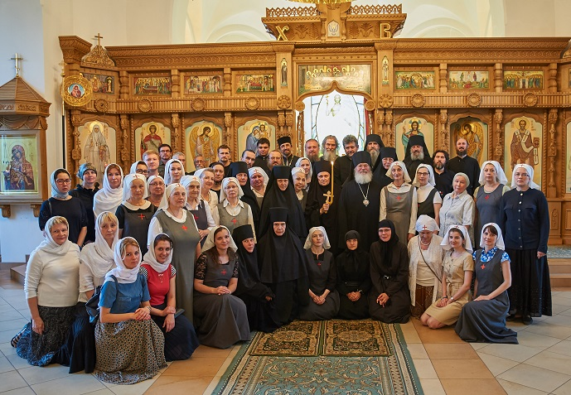
Сейчас в сестричестве более 70 сестер и помощниц. Все они – добровольцы.

Slide 4
Направления деятельности Сестричества:
Помощь больным в НИИ нейрохирургии им. Н.Н. Бурденко
Помощь детям-сиротам
Помощь бездомным
Попечение одиноких стариков и неблагополучных семей
Тюремное служение (Костромская обл., женские колонии № 3 и № 8)
Катехизаторская работа с молодежью
Головная организация Ассоциации сестричеств милосердия РПЦ (поддержка других сестричеств, координация и обмен опытом)
Работают три региональных отделения.

Slide 5
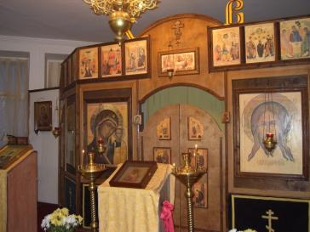
Помощь больным в НИИ нейрохирургии им. Н.Н. Бурденко
В 1995 году начались богослужения во временном помещении, приспособленном под храм.
Послушания сестер:
клирос, дежурство и обслуживание храма;
Катехизация больных,
помощь в уходе за больными.
Больничный храм до реконструкции

Slide 6
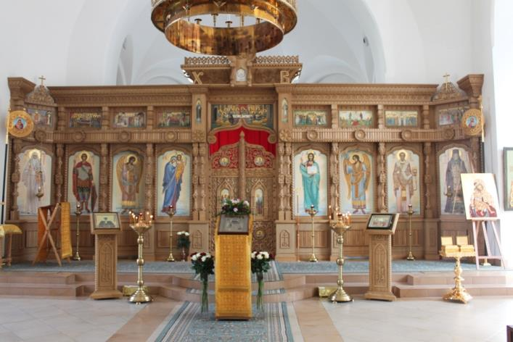
Богослужения
В восстановленном храме еженедельно совершаются Божественная Литургия, молебны и панихиды.

Slide 7
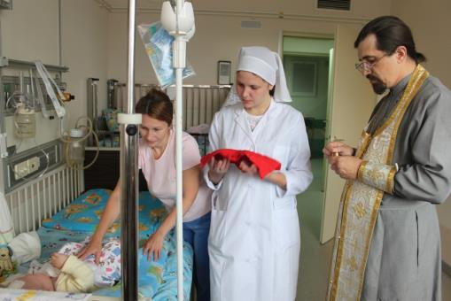
Таинства
Еженедельно сестры проводят катехизаторские беседы с больными в храме и в палатах, помогают священнику при совершении Таинств.
Всего за год в больничном храме причащаются
около 1500 человек,
в палатах – до 1000 тяжелых лежачих больных.

Slide 8
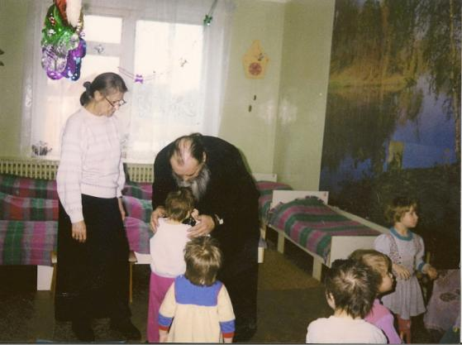
Помощь детям-сиротам
Помощь детям-сиротам началась в 1997 г. в Коломенском доме ребенка.

Slide 9
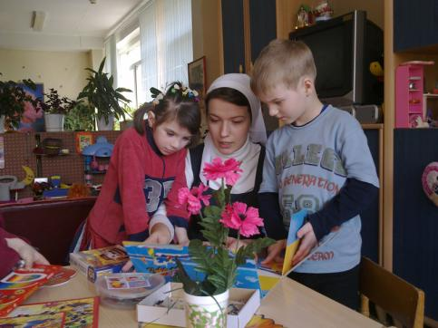
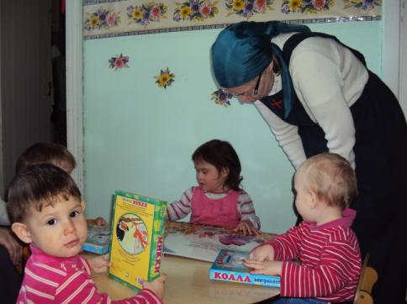
Тульский детский дом
Коломенский дом ребенка
В настоящее время Сестричество помогает 7 детским домам в Рязанской, Тульской и Московской областях. Помимо материальной помощи, организуются поздравления с праздниками, поездки и отдых для сирот.

Slide 10
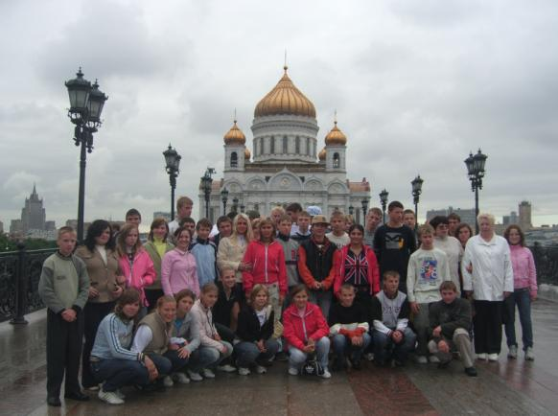
Социальная адаптация детей-сирот
Для воспитанников школ-интернатов проводятся экскурсионные программы.
Ребята посещают святые места, а также московские театры и цирки.

Slide 11
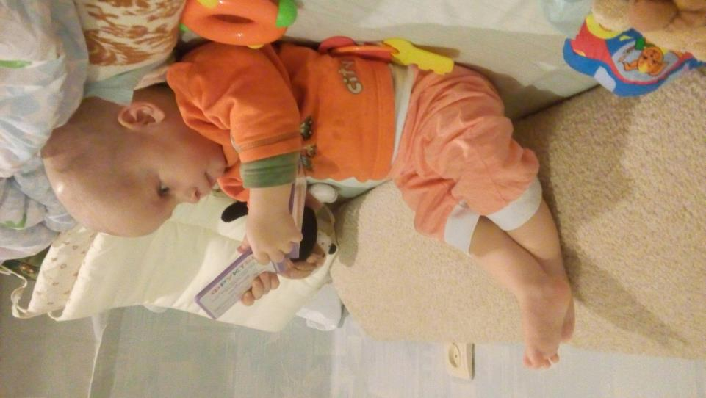

Slide 12
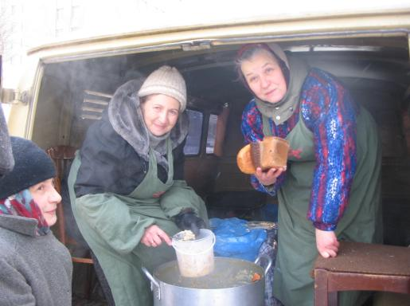
Помощь бездомным
В районе м. «Белорусская» дважды в неделю работает бесплатная выездная столовая.
За горячими обедами обращаются как бездомные, так и малоимущие москвичи, попавшие в тяжелую жизненную ситуацию.

Slide 13
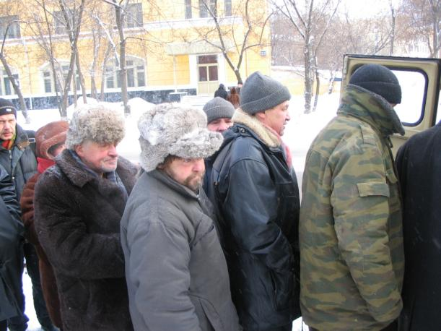
За год осуществляется около 100 выездов,
Сестры раздают нуждающимся до 10 000 обедов.
По просьбе бездомных покупаются лекарства и вещи первой необходимости.

Slide 14
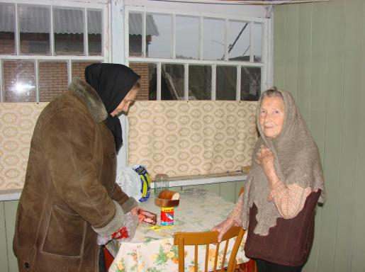
Попечение одиноких пожилых людей в сельской местности
С 1997 г. на базе Коломенского отделения работает патронаж на дому.
Список нуждающихся в опеке согласован с местной администрацией.

Slide 15
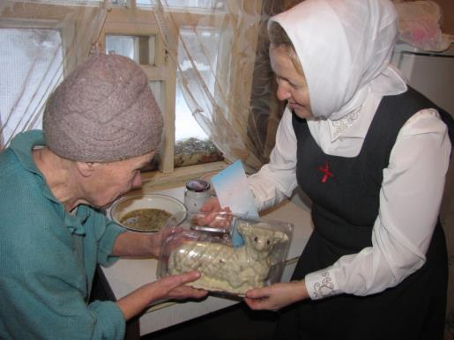
Одинокие пожилые люди
Дважды в неделю сестры навещают на дому 25 подопечных. Им привозят горячие обеды и дополнительные наборы продуктов (хлеб, консервы, крупы, печенье, конфеты и проч.).
По праздникам организуются поздравления.

Slide 16
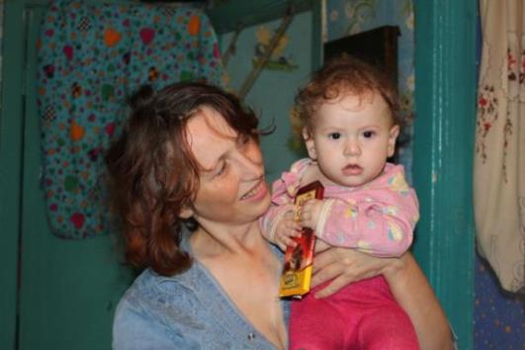
Помощь малоимущим многодетным семьям
На попечении Сестричества также есть неблагополучные и малообеспеченные семьи, которым периодически поставляются большие продуктовые наборы (крупы, мясные, рыбные и овощные консервы; кондитерские изделия, чай, кофе и пр.)

Slide 17
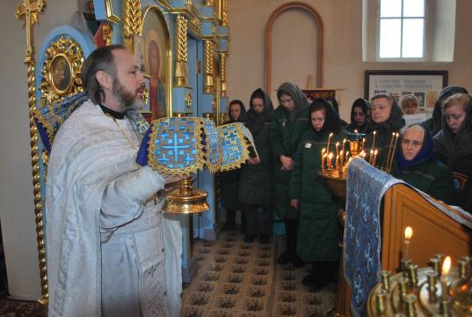
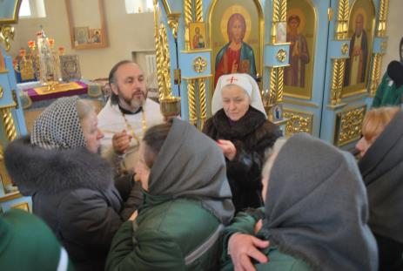
Тюремное служение.
С 2005 г. регулярно совершаются миссионерско-просветительские поездки в 2 женские колонии Костромской области.
Каждый приезд сестер милосердия проходит с участием священника.
Главная часть программы – Литургия в храме колонии.

Slide 18
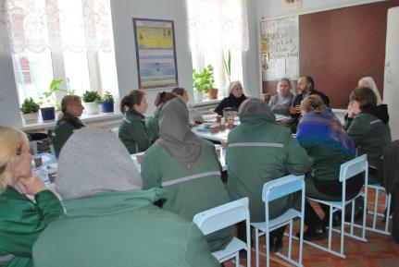
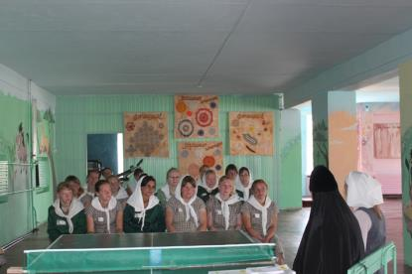
Обучение основам Православия
Для желающих с 2010 г. проводится дистанционное обучение по курсу «Основы православного вероучения».
Курс рекомендован Синодальным отделом.

Slide 19
Пополнение личного состава
Сестричества
1990-е гг. – создание и наполнение Сестричества, в основном – из числа прихожанок Валаамского подворья, духовных чад основателя Сестричества – игумена Варсонофия (Худоярова). В этот период в Общину вступили большинство сестер милосердия, которые трудятся и по сей день.
2000-е гг. – единичные случаи прихода в Общину новых сестер.
2013 г. – начало создания добровольческого движения при Сестричестве. По благословению иг. Варсонофия была организована первая встреча добровольцев. Началось привлечение добровольцев к некоторым послушаниям в Общине.

Slide 20
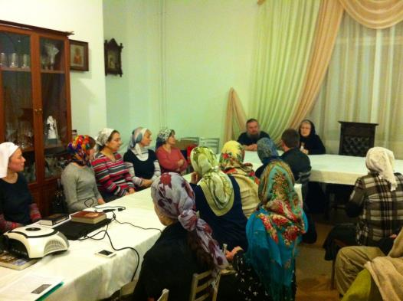
С 2014 г. по н.вр. при Сестричестве проводятся еженедельные занятия по Основам Православного вероучения, с участием клирика Валаамского подворья иером. Иосифа (Нугаева).
Занятия имеют они дают возможность всем желающим осмысленно и гармонично войти в Церковь, а также помогают добровольцам лучше познакомиться с Сестричеством и с сестрами, а при желании – пополнить ряды Сестричества.

Slide 21
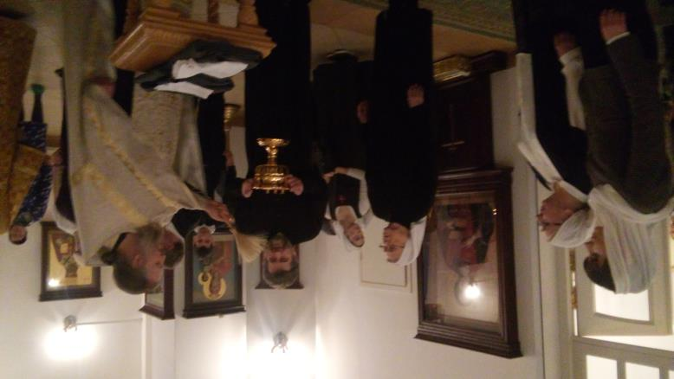
В 2015 – 2016 гг. в Общину сестер милосердия во имя Казанской иконы Божией Матери уже вступили 13 новоначальных сестер из числа добровольцев.
В настоящее время 5 из них облачены, остальные проходят испытательный срок.

Slide 22
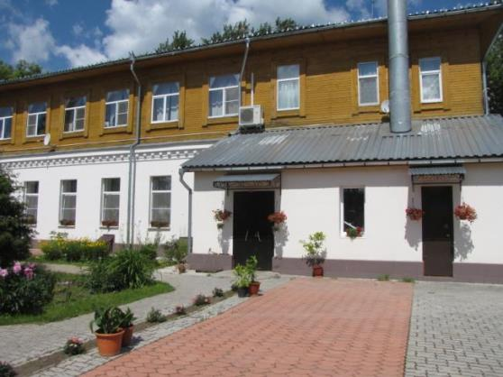
Коломенское отделение Сестричества
Коломенское отделение (монастырское подворье)
возникло в 1997 г.

Slide 23
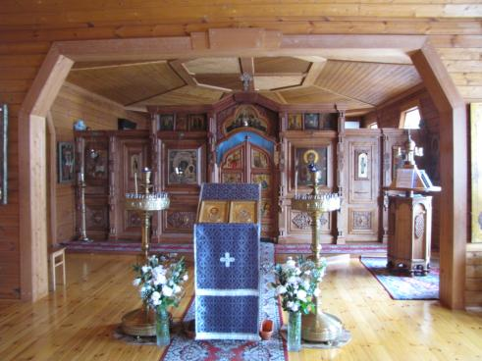
Домовый храм в честь
Казанской иконы Божией Матери

Slide 24
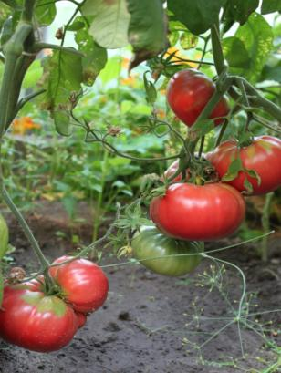
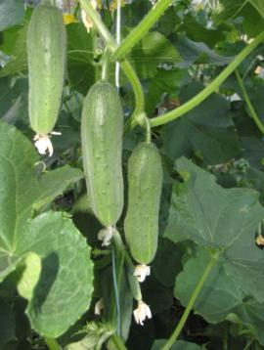
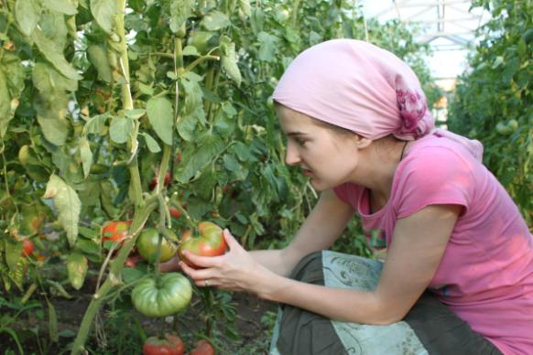

Slide 25
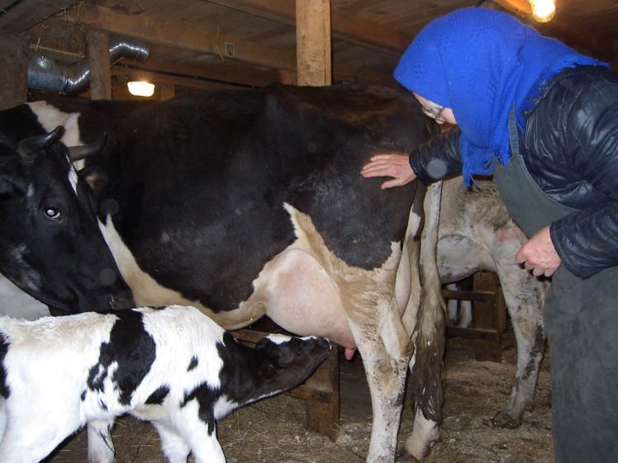
В подсобном хозяйстве 12 коров.

Slide 26
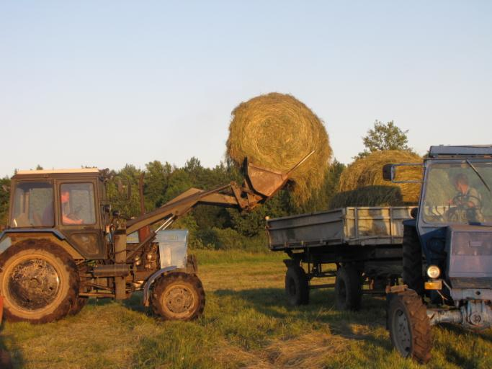

Заготовка сена

Slide 27
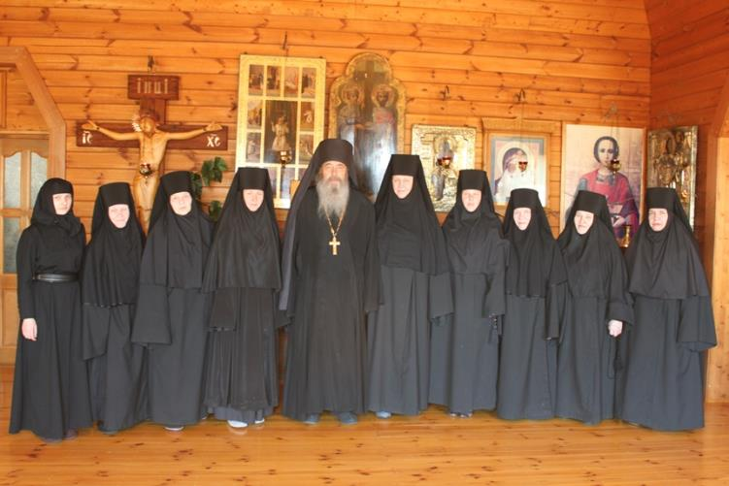
Насельницы монастырского подворья при Общине сестер милосердия во имя Казанской иконы Божией Матери по благословению наместника Валаамского монастыря еп. Панкратия в 2014 г. приняли иноческий постриг.

Slide 28
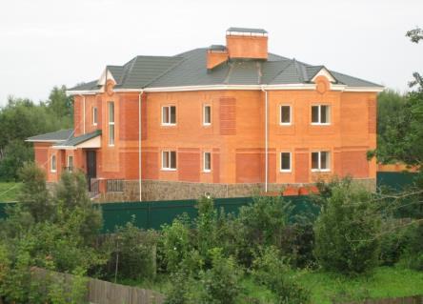
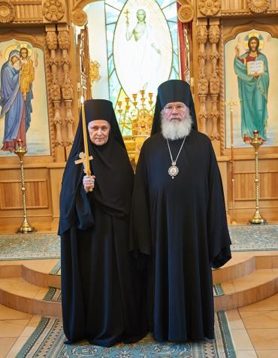
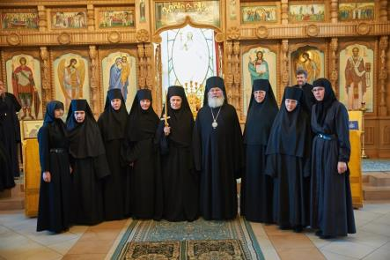
В 2016-2017 гг. на базе монастырского подворья Сестричества создается подворье Марфо-Мариинской обители, при духовном окормлении наместника Валаамского монастыря епископа Панкратия.

Slide 29
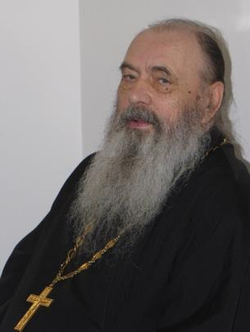
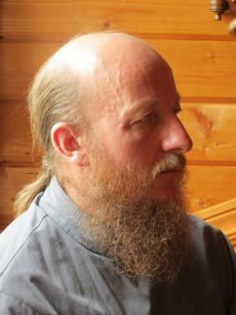
Основатель и духовник Сестричества – игумен Варсонофий (Худояров) и его келейник схииеродиакон Михаил (Жигарев).
Отошли ко Господу в 2015 г. На протяжение 20 лет они подавали Сестричеству и всем знавшим их истинный пример христианского служения Богу и ближним. Таким образом было создано Сестричество милосердия.

Slide 30
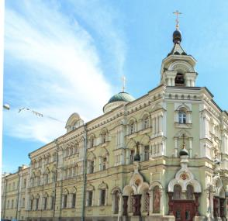
Межрегиональная
общественная организация
«Община сестер милосердия
во имя Казанской иконы Божией Матери»
Адрес: 125047, г. Москва, ул. 2-я Тверская-Ямская, д. 52 (подворье Валаамского монастыря)
  Сайт: http://сестричество.рф/
    E-mail: s.miloserdie@mail.ru
      Тел./факс: +7 (499) 250 87 64

Slide 31
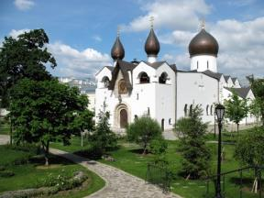
КООРДИНАЦИОННЫЙ ЦЕНТР
Ассоциации сестричеств милосердия РПЦ
находится в Марфо-Мариинской обители милосердия
Адрес: г. Москва, ул. Большая Ордынка, д. 34, к. 3.
Координатор Ассоциации: мон. Елисавета (Худоярова)
  Сайт: http://www.mmom.ru/sestrichestvo/
    E-mail: s.miloserdie@gmail.com
      Тел.: +7 (967) 067 22 58

Slide 32
Благодарим за внимание!

